Slide 1

GrafNews

Slide 2

Überblick
Live Demo
GrafNews

Slide 3

Hauptanforderungen Frontend
Gruppiertes Anzeigen von News
Verfassen von News
Filtern nach Kategorie, Land und Sprache
Standortbestimmung für „Lokale“ News
Angepasstes Verhalten für iOS/Android bzw. Smartphone/Tablet

Slide 4
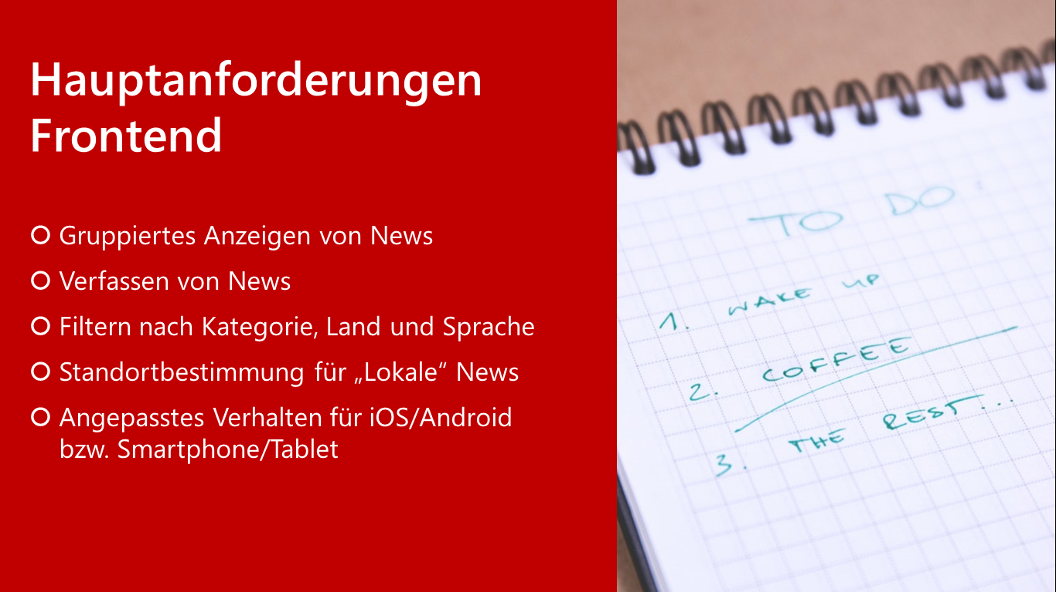

Hauptanforderungen Backend
Regelmäßiges Beziehen von News aus verschiedenen Quellen
Datenhaltung in einer MongoDB
Bereitstellen der Daten mittels GraphQL
Auflösen von GPS Koordinaten in konkrete Adressen

Slide 5





Organisation
Appear.in
Expo
GitHub
Whatsapp

Slide 6

Expo: GrafNews
Martin Rippel
Fabian Pulch
Nico Popiolek
Jan Zimny
https://expo.io/@martinrippel/GrafNews
DEMO

Slide 7
Expo: GrafNews
https://expo.io/@martinrippel/GrafNews

